Slide 1
EKOSYSTÉM POLE
POZNÁVAČKA
živočichové
4. třída

Slide 2
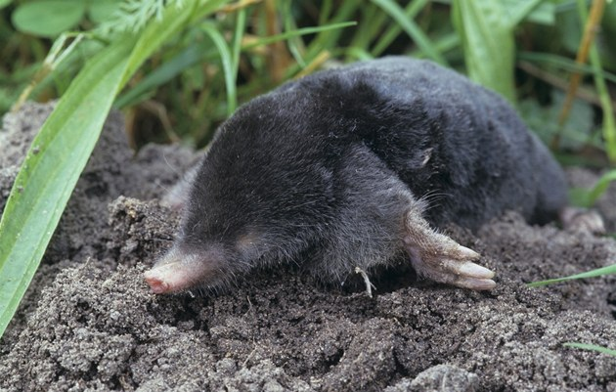
Poznávačka:
PAMATUJ
18.
ŽIVOČICHOVÉ
KRTEK OBECNÝ

Slide 3
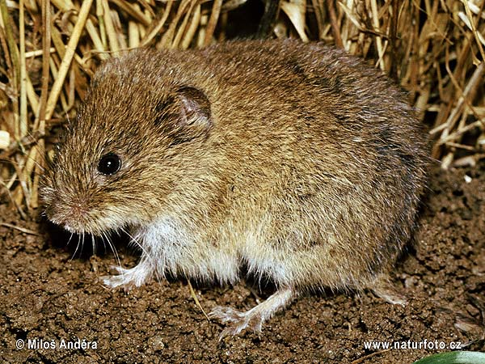
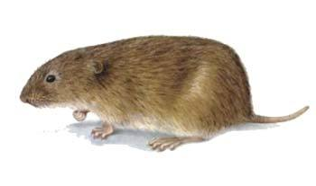
Poznávačka:
PAMATUJ
19.
ŽIVOČICHOVÉ
HRABOŠ POLNÍ

Slide 4
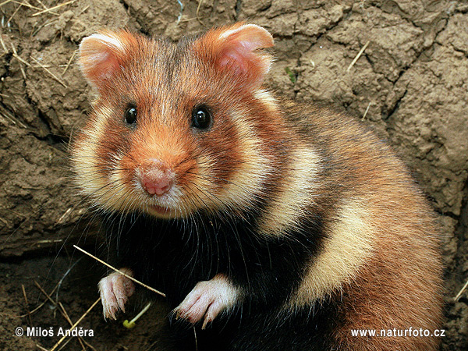
Poznávačka:
PAMATUJ
20.
ŽIVOČICHOVÉ
KŘEČEK POLNÍ

Slide 5
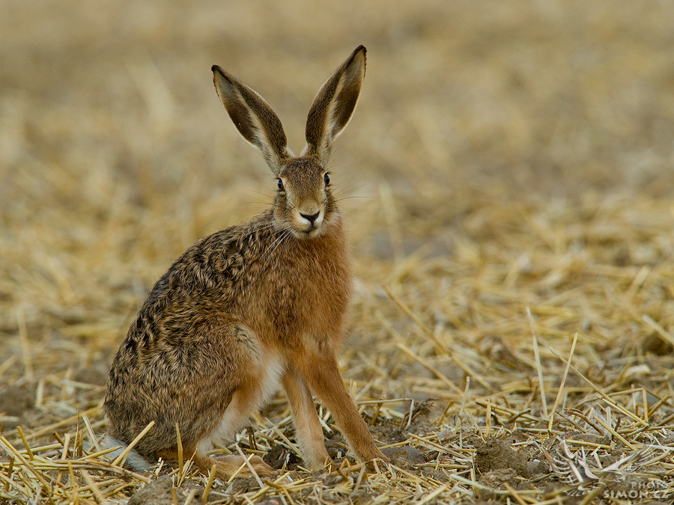
Poznávačka:
PAMATUJ
21.
ŽIVOČICHOVÉ
ZAJÍC POLNÍ

Slide 6
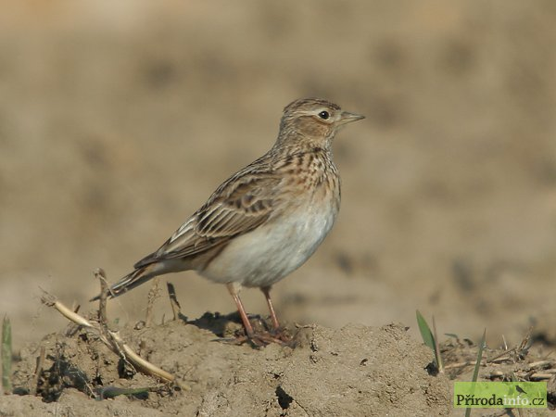
Poznávačka:
PAMATUJ
22.
ŽIVOČICHOVÉ
SKŘIVAN POLNÍ

Slide 7
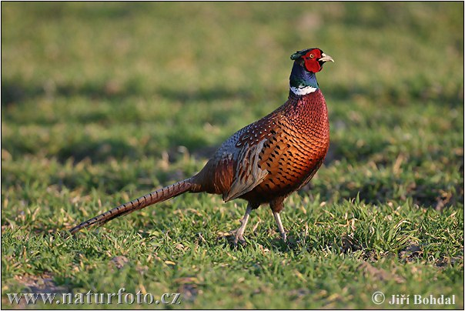
Poznávačka:
PAMATUJ
23.
ŽIVOČICHOVÉ
BAŽANT OBECNÝ

Slide 8
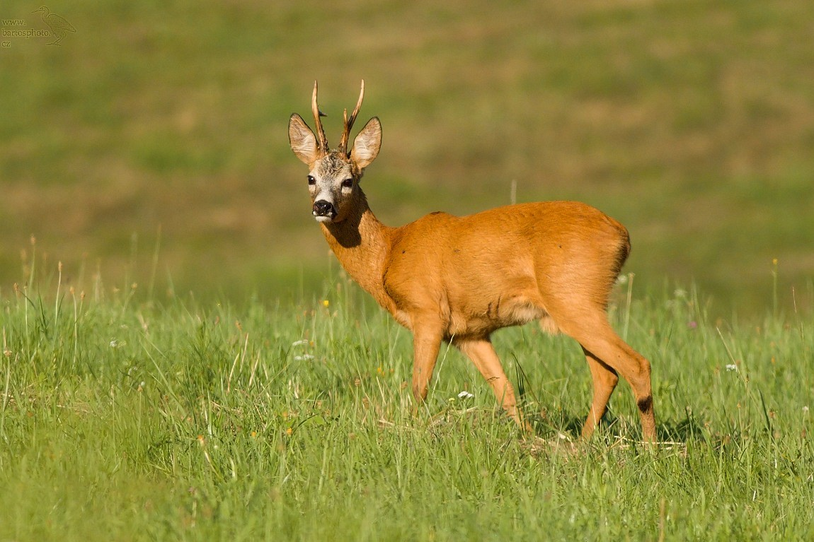
Poznávačka:
PAMATUJ
24.
ŽIVOČICHOVÉ
SRNEC OBECNÝ

Slide 9
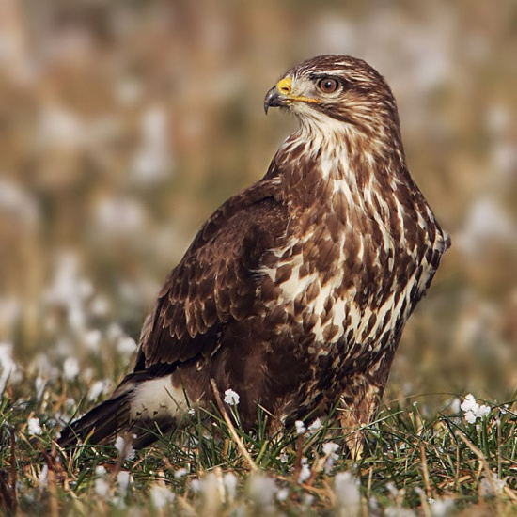
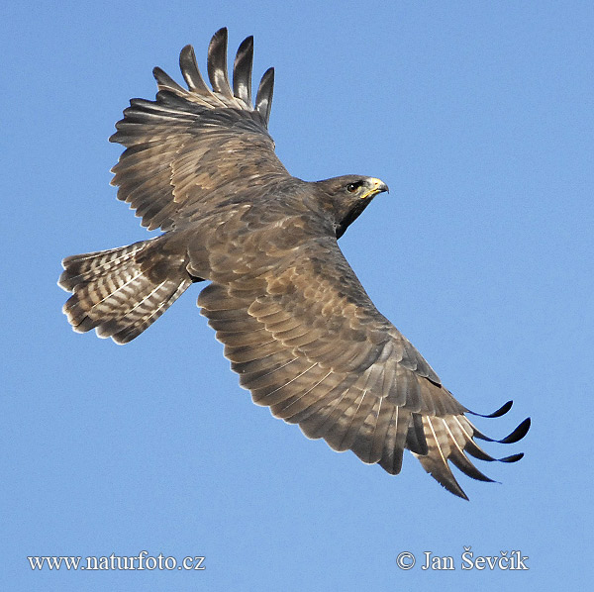
Poznávačka:
PAMATUJ
25.
ŽIVOČICHOVÉ
KÁNĚ LESNÍ

